Slide 1

Evaluierung des Prototypen
Jessica Svahn Bold
Geschäftsleitung Bereich G
Philipp Schmelzer, Masterarbeit
23. Dezember 2020

Slide 2

AGENDA
Der Interview-Prozess
Begrüssung
Dauer des Interviews
Aufnahme des Interviews
Geplanter Ablauf für das Interview
Das Interview
Ziele des Interviews
Testen der Shiny-Webapp
Auswertung der Funktionalität
Abschluss des Interview
Aufnahme des Interviews
10-15 min

Slide 3
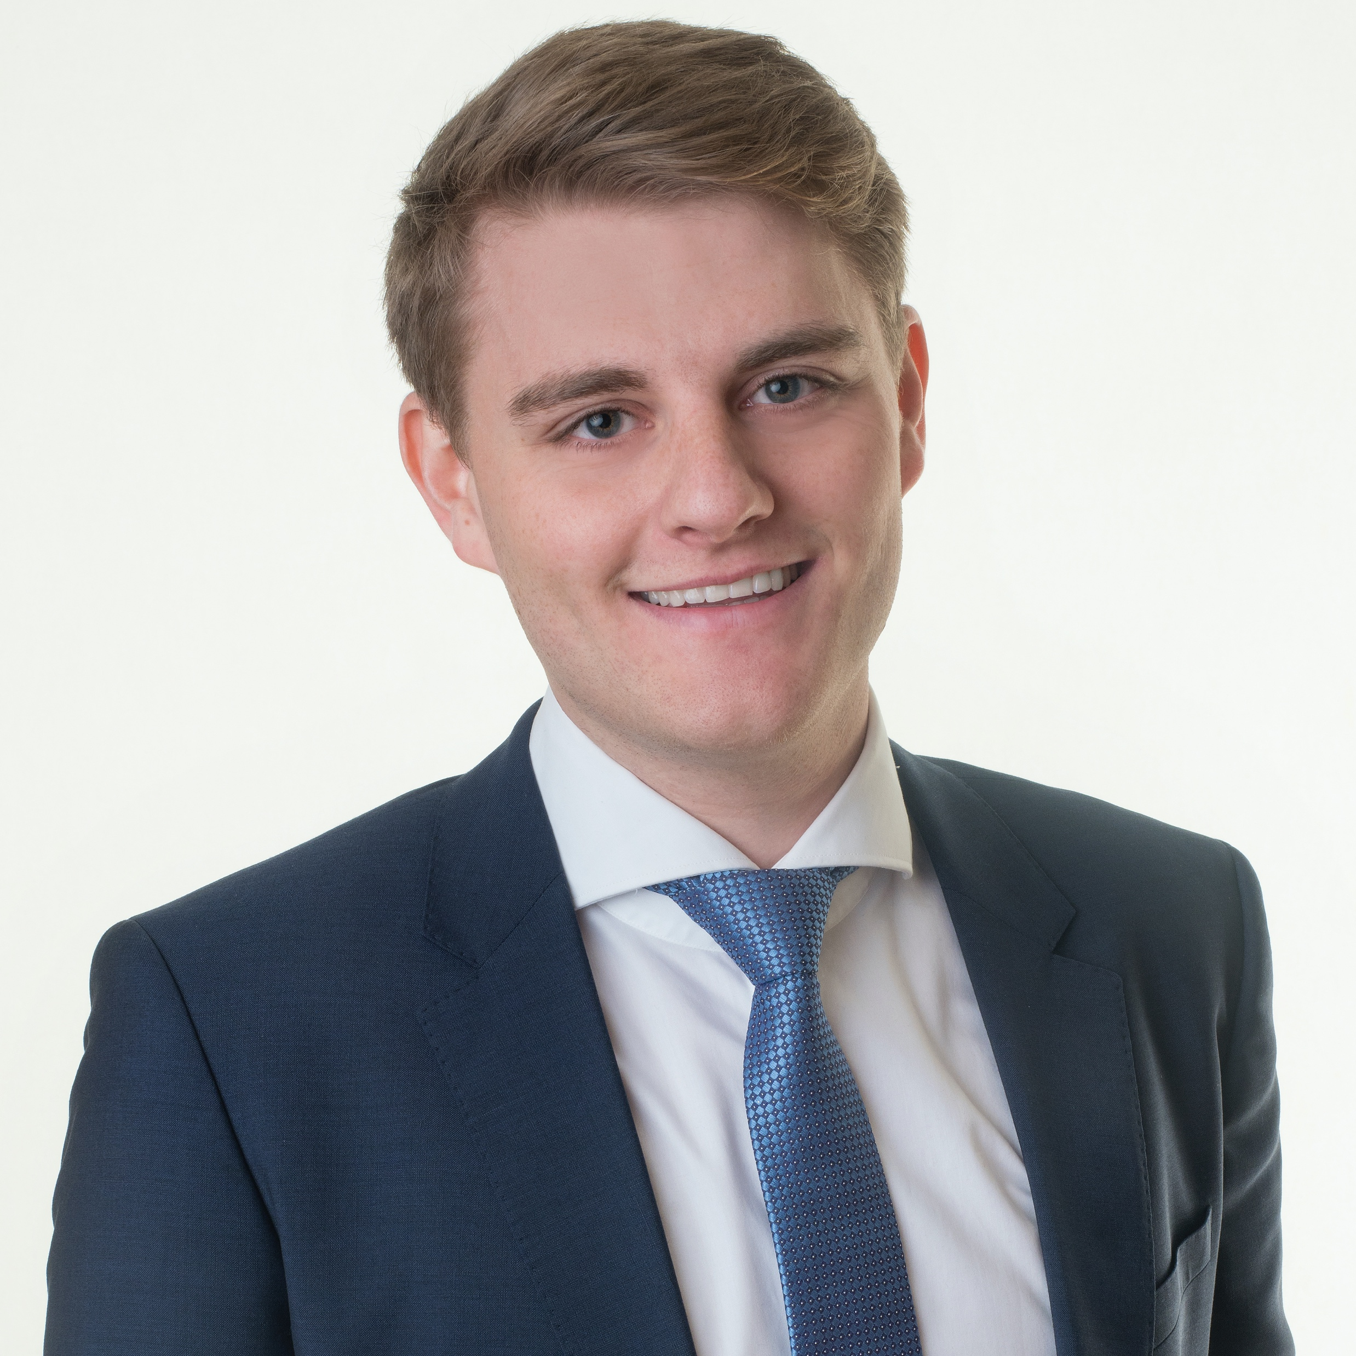
MEINE PERSON / AUSGANGSLAGE
Vorstellung Masterarbeitsthema
Programmierung von Vorhersagemodellen, die den Bedarf an Gerichten und Lebensmitteln berechnen.
Überführung dieser Daten in verständliche „Sprache“.
Entwicklung einer Visualisierung oder Benutzeroberfläche, um diese Ergebnisse in nutzbarer Weise darstellen zu können.
Ableitung von Design Prinzipien, die dieser Umwandlung zugrunde liegen und dem Endnutzer helfen die Daten zu verstehen.
Ziel für dieses Interview: Anforderungen und Bedürfnisse der Endnutzer in der täglichen Verwendung

Slide 4
ZIELE DES INTERVIEW
Ziele für das Interview
Testen der Funktionalität der entwickelten Web-Applikation, um festzustellen, ob sie für die tägliche Anwendung geeignet ist.
Überprüfung der Applikation auf verschiedene Faktoren wie z.B. Nachvollziehbarkeit der Resultate, Vertrauenswürdigkeit der Empfehlungen, Einfachheit der Bedienung etc.
Einholen von Feedback für die Weiterentwicklung der Applikation.
Leitfrage für dieses Interview:
Stimmt die Applikation mit den Anforderungen und Bedürfnissen der Endnutzer für die täglichen Verwendung überein?

Slide 5
ERKLÄRUNG DER APPLIKATION
Ziel: Überprüfung der Gestaltung und Struktur der App auf verschiedene Faktoren
Link zur Webapp: https://philipp-schmelzer-hsg.shinyapps.io/shiny/
Kurze Erklärung der Applikation
Drei Menüvoraussagen für die nächsten 28 Tage basierend auf historischen Daten und weiteren Faktoren
Bedarfsvorhersage für einen oder für fünf ausgewählte Tage
Bedarfsverlauf der verschiedenen angebotenen Menüs
Erklärungen, die im Detail die Funktionsweise der Applikation beschreibt
Eingabemaske, mit der das Datum ausgewählt und der Bedarf an Menüs angepasst werden kann.

Slide 6
TESTEN DER APPLIKATION
Ziel: Überprüfung der Gestaltung und Struktur der App auf verschiedene Faktoren
Der Interviewte soll folgende Operationen auf der App ausführen:
Begutachtung der vorgeschlagenen drei Menüs auf Tages- und Wochenbasis
Auswahl eines bestimmten Tages / 5 Tage
Anpassung Menüs
Anpassung Bedarf eines Menüs
Verständnis der Icons?
Verständnis des Bedarfsverlaufs?
Ändern der betrachteten Menüs im Bedarfsverlauf
Begutachtung der Erklärungen

Slide 7
Tabelle entnommen aus der Email vom 23.12.2020
AUSWERTUNG DER FUNKTIONALITÄT
Ziel: Feedback bzgl. Nutzbarkeit im täglichen Geschäft erhalten
Zu bewertender Faktor | Bewertung Skala 1-5 | Begründung / Kommentar
Übersichtlichkeit der Applikation | 5 | Sehr übersichtlich
Einfachheit der Struktur | 4 | Einfach und selbsterklärend
Einfachheit der Bedienung | 5
Verständlichkeit der Erklärung | 5
Glaubwürdigkeit der Vorhersagen | 4 | Corona Jahr?
Nachvollziehbarkeit der Vorhersagen | 3 | Wettervorhersage: bei Sonne meine ich wir haben tend. mehr Gäste. Bei Regen etwas weniger bis gleichbleibend. (bei Restaurants trifft deine Vorhersage eher zu wie beim Barbetrieb)
Verständlichkeit der Vorhersagen | 5
Nützlichkeit im Alltag | 4 | Gut damit auch andere Mitarbeiter Bestellungen tätigen können
Verwendbarkeit im Alltag | 5 | Würde ich sofort anwenden

Slide 8
Tabelle entnommen aus der Email vom 23.12.2020
AUSWERTUNG DER FUNKTIONALITÄT
Ziel: Feedback bzgl. Nutzbarkeit im täglichen Geschäft erhalten
Frage | Ja | Nein | Begründung / Kommentar
Vertrauen Sie den Vorhersagen der Applikation? | X |  | Vertraue ihnen schon ziemlich
Können Sie die Vorhersagen nachvollziehen? | X
Wirken die Vorhersagen für Sie realistisch? | X
Wirken die Vorhersagen für Sie glaubwürdig? | X
Sind die Erklärungen in der App für Sie verständlich? | X |  | Sehr sogar
Ist die Bedienung der App für Sie intuitiv? | X
Könnten Sie sich vorstellen eine solche Applikation bei der Menüplanung zu verwenden? |  | X | Bei einem Restaurant ganz klares ja. Für den Barbetrieb müsste man die Beschriftung (Menü 1 usw.) etwas anpassen, da wir ja nur Getränke und Snacks anbieten

Slide 9
Tabelle entnommen aus der Email vom 23.12.2020
FEEDBACK FÜR DIE WEITERENTWICKLUNG
Ziel: Feedback für die Weiterentwicklung erhalten
Potenzial für die Weiterentwicklung
Gibt es in der Struktur und der Bedienung noch Weiterentwicklungspotenzial?
Integration einer Instagram Schnittstelle für Werbung
Für den Barbetrieb bräuchte eine etwas andere Version
Können die Erklärungen noch einfacher / aussagekräftiger gestaltet werden?
Finde ich nicht nötig
Gibt es weiteres Verbesserungspotenzial?
Kann man nur das Vorjahr speichern? Nehmen wir an die App ginge nächstes Jahr Online. Wären dann nicht die Zahlen etwas ungenau/nicht vertrauenswürdig, da sie ja dieses Jahr (Corona) andere Zahlen gemacht haben wie die Jahre zuvor? 2 bis 5Jahre hinterlegen?
Beim ersten Mal öffnen der App wäre es gut, einen kleinen Rundgang zu bekommen. Ansonsten muss man selbst herausfinden wie alles funktioniert.

Slide 10
ABSCHLUSS DES INTERVIEWS
Ziel: Klärung letzter Fragen und Verdankung des Interviewpartners
Kennen Sie weitere Personen, die für ein Interview bereitstehen würden?

Slide 11
HERZLICHEN DANK

